Slide 1
2.4
AI AGENT 全栈工程师训练营
2-4 · MCP 协议与接入
Function Calling、Tool Runtime 与 MCP
AEP
Agent Engineering Platform · v1.3 · 审计 9.4/10 · 125 测试
AI Agent 训练营 · 教研室

Slide 2
本章目录
8 个知识模块 · 含实测数据图表与代码走查
01
讲次 2-1 · Function Calling 与 Tool Use 原理
05
讲次 2-5 · Agent Tool Runtime 集成
02
讲次 2-2 · Tool Registry 设计
06
本章小结
03
讲次 2-3 · 工具治理与安全边界
07
Lab2 验收清单
04
讲次 2-4 · MCP 协议与接入
08
下一章预告
教研室内部课件 · 讲次 04 · 2-4 · MCP 协议与接入
第2章 · 2/31

Slide 3
讲次 2-4 · MCP 协议与接入
LECTURE 01 / 01
教研室内部课件 · 讲次 04 · 2-4 · MCP 协议与接入

Slide 4
MCP 是什么
第2章
Model Context Protocol
1
连接模型与外部工具/资源的标准协议
2
Client/Server 架构
3
Anthropic 开源,已成行业趋势
4
教研室内部课件 · 讲次 04 · 2-4 · MCP 协议与接入
第2章 · 4/31

Slide 5
2026 前沿①:MCP 生态演进
01
Streamable HTTP 取代 stdio 为主流传输
02
Server 目录化
一次接入处处复用
03
企业网关
04
本平台
集中鉴权/审计/配额
PulsarAuditBus+三层权限
教研室内部课件 · 讲次 04 · 2-4 · MCP 协议与接入
第2章 · 5/31

Slide 6
MCP 调用时序
Agent
MCP Client
MCP Server
外部资源
1. 发现工具清单
2. tools/call(参数)
3. 执行(受白名单约束)
4. 结果+元数据
5. 结构化返回
6. 观察回灌
教研室内部课件 · 讲次 04 · 2-4 · MCP 协议与接入
第2章 · 6/31

Slide 7
FC 与 MCP 的分工
第2章
Function Calling:模型怎么选工具
1
MCP:工具怎么标准化接入
2
一个管意图,一个管生态
3
▶ 两者互补而非竞争
教研室内部课件 · 讲次 04 · 2-4 · MCP 协议与接入
第2章 · 7/31

Slide 8
MCP 三大能力
第2章
Tools:可执行的函数
1
Resources:可读的数据源
2
Prompts:预置提示模板
3
▶ 一个 Server 同时暴露三类
教研室内部课件 · 讲次 04 · 2-4 · MCP 协议与接入
第2章 · 8/31

Slide 9
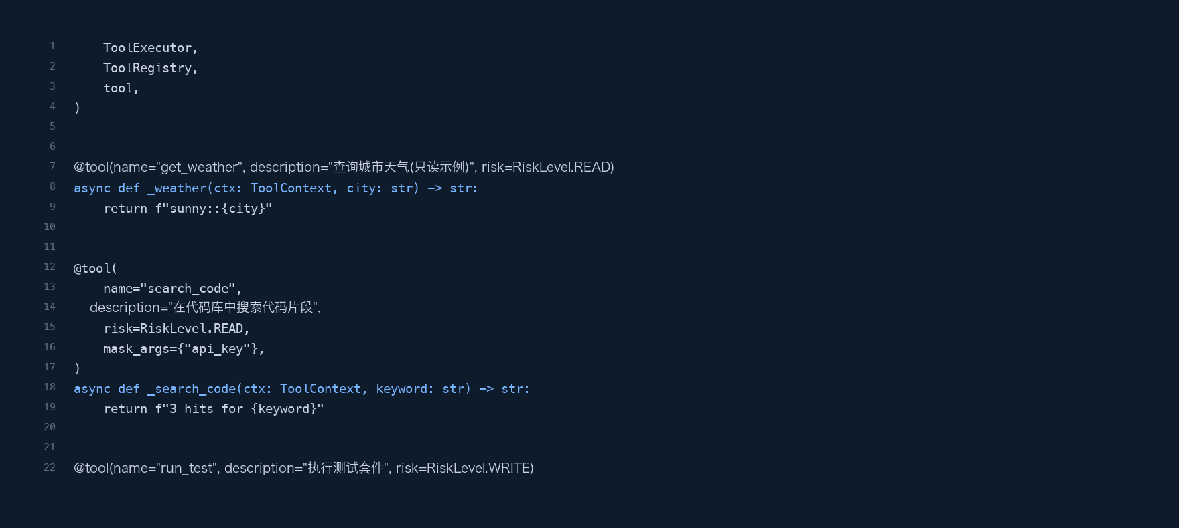
default_registry:四工具装配 · src/agent_platform/api/deps.py:9-30
教研室内部课件 · 讲次 04 · 2-4 · MCP 协议与接入
第2章 · 9/31

Slide 10
MCP 三大能力卡
01
Tools
02
Resources
03
Prompts
可执行函数
可读数据源
预置提示模板
教研室内部课件 · 讲次 04 · 2-4 · MCP 协议与接入
第2章 · 10/31

Slide 11
MCP vs 传统 HTTP API
第2章
自描述:发现而非硬编码
1
标准化:一次接入处处可用
2
会话化:连接复用与状态
3
▶ 更适合 Agent 的动态场景
教研室内部课件 · 讲次 04 · 2-4 · MCP 协议与接入
第2章 · 11/31

Slide 12
MCP 生态接入层
L1
Agent 运行时:Loop+Decider
L2
发现
MCP Client:发现
调用
连接池
L3
调用
MCP Server 群:文件系统
数据库
GitHub
内部 API
L4
治理
治理:白名单
审计
脱敏
教研室内部课件 · 讲次 04 · 2-4 · MCP 协议与接入
第2章 · 12/31

Slide 13
架构位置:防腐层
第2章
MCP Client 藏在 Runtime 后面
1
上层不感知 Server 差异
2
Server 挂了 → 工具自动摘除
3
▶ DDD 防腐层的教科书案例
教研室内部课件 · 讲次 04 · 2-4 · MCP 协议与接入
第2章 · 13/31

Slide 14
接入:文件系统 Server
第2章
能力:列目录/读文件/搜索
1
治理:路径白名单映射到 Sandbox
2
场景:Codebase Agent 的眼睛
3
教研室内部课件 · 讲次 04 · 2-4 · MCP 协议与接入
第2章 · 14/31

Slide 15
接入:数据库 Server
第2章
能力:只读查询/Schema 内省
1
治理:只读账号+审计
2
禁止直连生产写库
3
教研室内部课件 · 讲次 04 · 2-4 · MCP 协议与接入
第2章 · 15/31

Slide 16
接入:GitHub Server
第2章
能力:仓库/Issue/PR 读写
1
治理:Token 最小权限
2
场景:软件工厂的 DevOps 集成
3
教研室内部课件 · 讲次 04 · 2-4 · MCP 协议与接入
第2章 · 16/31

Slide 17
接入:内部 HTTP 服务
第2章
包装内部 API 为 MCP Server
1
复用现有鉴权与限流
2
新工具零改造上架
3
教研室内部课件 · 讲次 04 · 2-4 · MCP 协议与接入
第2章 · 17/31

Slide 18
MCP 权限控制
第2章
Server 级:可连接哪些
1
工具级:可调用哪些
2
参数级:路径/表名白名单
3
▶ 三层收敛,默认拒绝
教研室内部课件 · 讲次 04 · 2-4 · MCP 协议与接入
第2章 · 18/31

Slide 19
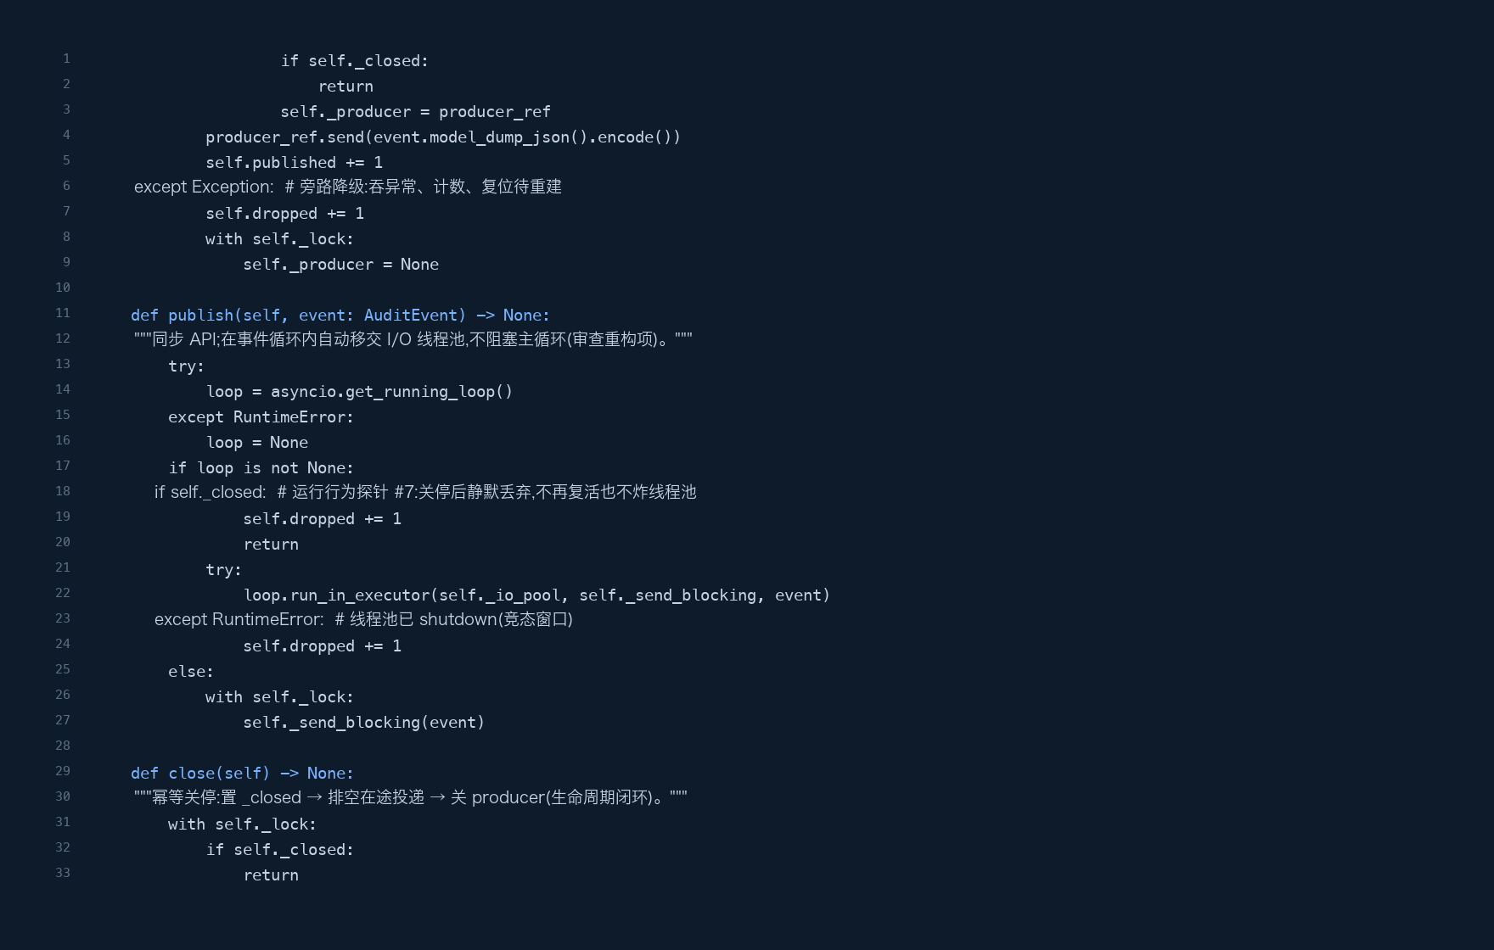
PulsarAuditBus:异步安全投递 · src/agent_platform/tools/pulsar_audit.py:56-88
教研室内部课件 · 讲次 04 · 2-4 · MCP 协议与接入
第2章 · 19/31

Slide 20
MCP 三层权限收敛
01
Server 级
02
工具级
03
参数级
可连接白名单
可调用子集
路径/表名白名单
教研室内部课件 · 讲次 04 · 2-4 · MCP 协议与接入
第2章 · 20/31

Slide 21
MCP 审计与连接管理
第2章
连接生命周期:握手/心跳/断开
1
工具调用全部过统一审计
2
断线自动重连+退避
3
▶ 与 PulsarAuditBus 同一出口
教研室内部课件 · 讲次 04 · 2-4 · MCP 协议与接入
第2章 · 21/31

Slide 22
2026 前沿②:Agent 安全框架
01
OWASP LLM Top10(2025 版)
02
Agent 身份
提示注入/敏感泄露/供应链/越权
服务账号+短期凭证(M2M)
03
审计防篡改
04
等保 2.0
哈希链(平台已实现)
日志留存≥6 个月
教研室内部课件 · 讲次 04 · 2-4 · MCP 协议与接入
第2章 · 22/31

Slide 23
连接生命周期时序
Client
连接池
MCP Server
1. 握手+能力协商
2. 心跳保活(15s)
3. 断线检测
4. 指数退避重连
5. 连接释放
教研室内部课件 · 讲次 04 · 2-4 · MCP 协议与接入
第2章 · 23/31

Slide 24
应用:多 Server 组合任务
第2章
文件 Server 读需求文档
1
数据库 Server 查订单数据
2
GitHub Server 提修复 PR
3
▶ 跨 Server 编排=Agent Loop 的活
教研室内部课件 · 讲次 04 · 2-4 · MCP 协议与接入
第2章 · 24/31

Slide 25
多 MCP Server 编排
L1
Agent Loop:任务分解
L2
读
文件 Server:读需求(路径白名单)
L3
查
DB Server:查数据(只读)
L4
交付
GitHub Server:提 PR(Token 最小权)
教研室内部课件 · 讲次 04 · 2-4 · MCP 协议与接入
第2章 · 25/31

Slide 26
踩坑:Server 版本漂移
第2章
Server 升级后工具签名变了
1
Agent 参数错误率飙升
2
防护:接入时快照工具清单
3
变更告警+回归评测
4
教研室内部课件 · 讲次 04 · 2-4 · MCP 协议与接入
第2章 · 26/31

Slide 27
踩坑:权限过大陷阱
第2章
文件 Server 默认给全盘读
1
应最小化:只挂需要的根目录
2
▶ 与第3章 Sandbox 联动收敛
教研室内部课件 · 讲次 04 · 2-4 · MCP 协议与接入
第2章 · 27/31

Slide 28
优化:连接池与复用
第2章
多 Agent 共享 Client 连接
1
心跳保活+惰性重连
2
连接数纳入监控
3
教研室内部课件 · 讲次 04 · 2-4 · MCP 协议与接入
第2章 · 28/31

Slide 29
优化:工具清单缓存
第2章
发现结果缓存+版本标记
1
失效:连接重建时刷新
2
减少冷启动延迟
3
教研室内部课件 · 讲次 04 · 2-4 · MCP 协议与接入
第2章 · 29/31

Slide 30
2-4 自测
第2章
教研室内部课件 · 讲次 04 · 2-4 · MCP 协议与接入
第2章 · 30/31

Slide 31
自测 · MCP
Q1
MCP 解决了 FC 没解决的什么问题?
Q2
Tools/Resources/Prompts 各举一例?
Q3
三层权限收敛如何设计?
Q4
Server 升级的风险如何防控?
教研室内部课件 · 讲次 04 · 2-4 · MCP 协议与接入
第2章 · 31/31

